Slide 1
Kavomat
Skupina 11
Anton Križnar, Alen Leban, Matjaž Madon, Lena Trnovec

Slide 2
Ideja projekta

Slide 3
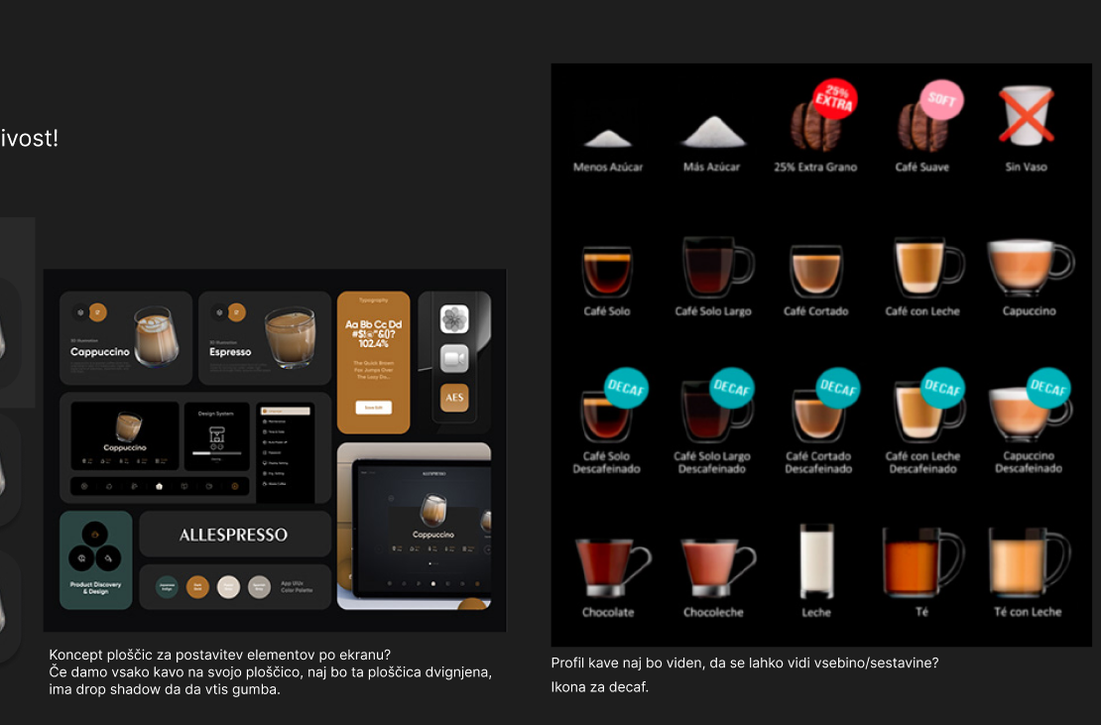
Design thinking

Slide 4
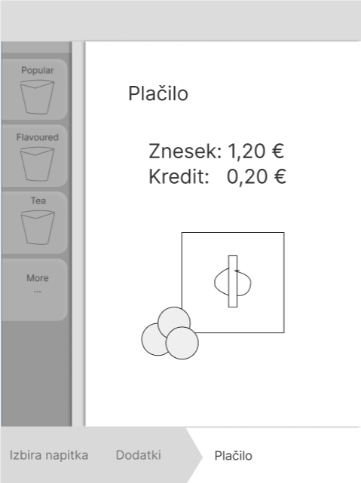
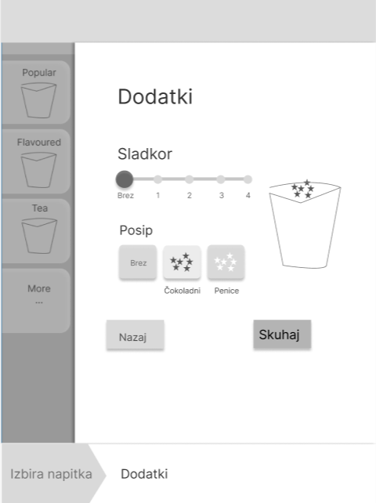
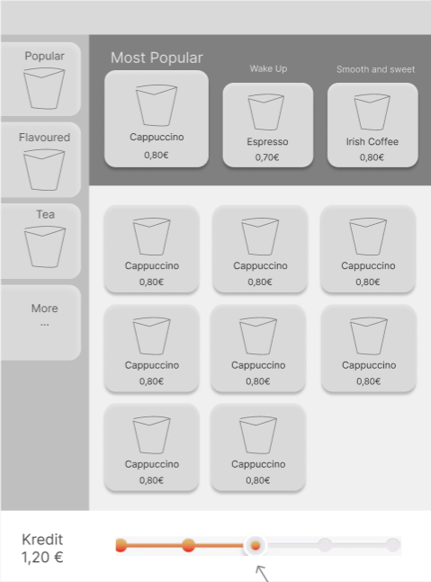
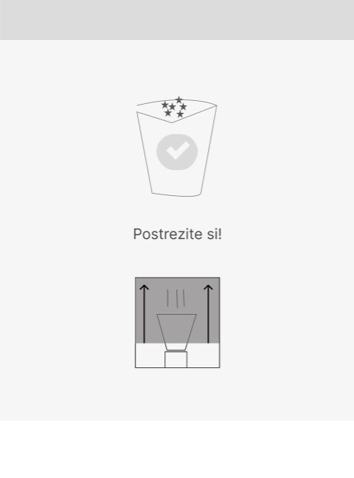
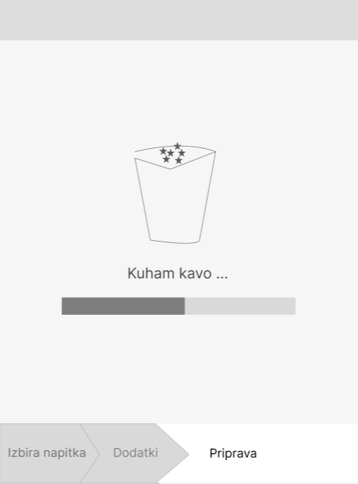

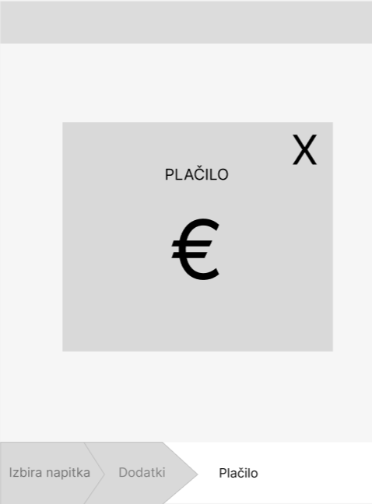
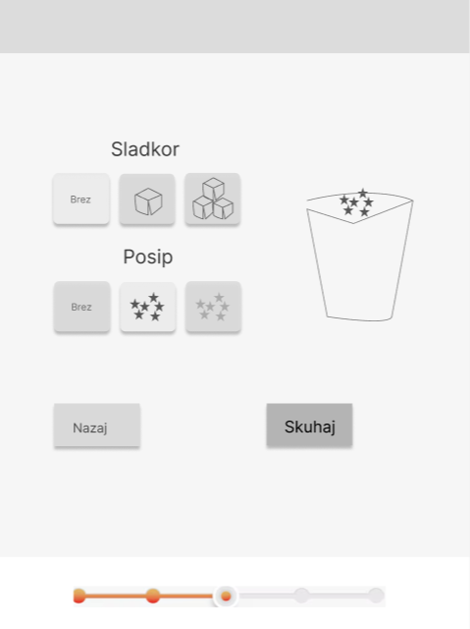
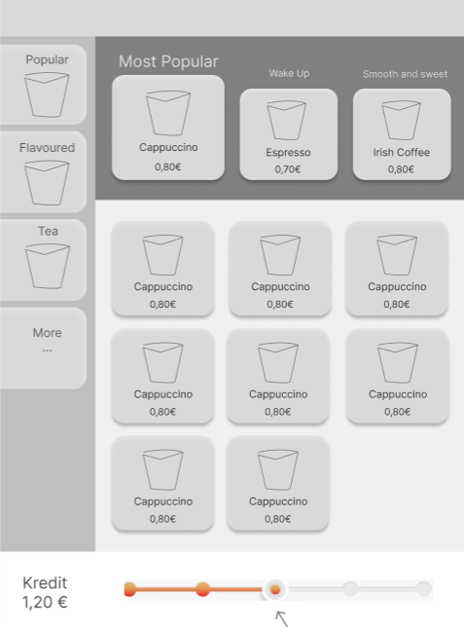
Low/mid fidelity

Slide 5
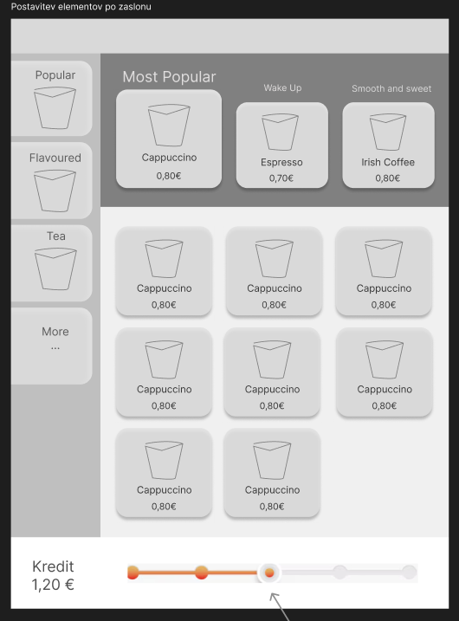





Feedback
ključna prednost: Most Popular
način prikaza podstrani
intuitivni načini navigacije
pomembno dobro definirati podkategorije
izključitev alternativnega UI

Slide 6
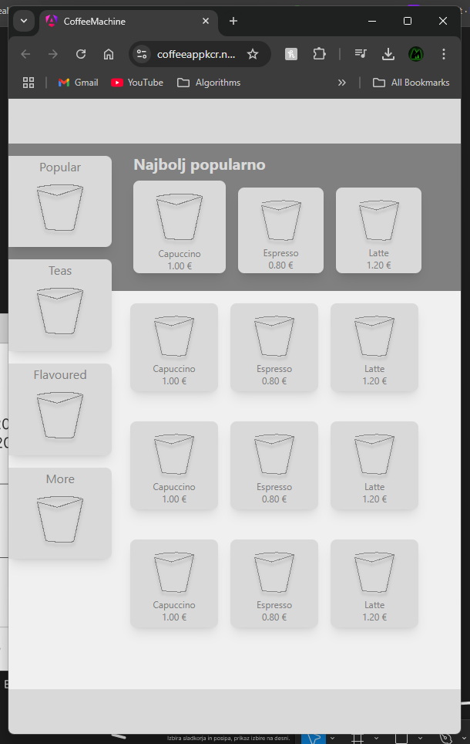
High fidelity prototip
https://coffeeappkcr.netlify.app/

